Slide 1
Universidad Casa Grande Maestría de Comunicación Digital
Análisis de Datos
en la Comunicación Digital
Lorena Recalde Ph.D.

Slide 2
Objetivos del curso
- Comprender los conceptos e implicaciones relacionados a la recolección y análisis de datos tomados de medios sociales digitales.
- Aplicar ciertas estrategias y herramientas de minería de datos de manera simple y general.

Slide 3
En resumen, de qué se trata este curso?
Estudio del impacto de los datos digitales y el motivo de su uso, análisis y procesamiento en varios campos, ya sea en la industria o en la academia
Estrategias aplicadas en Netflix, Facebook, Google y Twitter para comparar las ventajas y consecuencias de hacer “minería de datos” de los usuarios de internet en las diversas plataformas
Conceptos relacionados al análisis de datos serán tratados para su comprensión general y las explicaciones serán acompañadas de ejemplos, demos y ejercicios

Slide 4
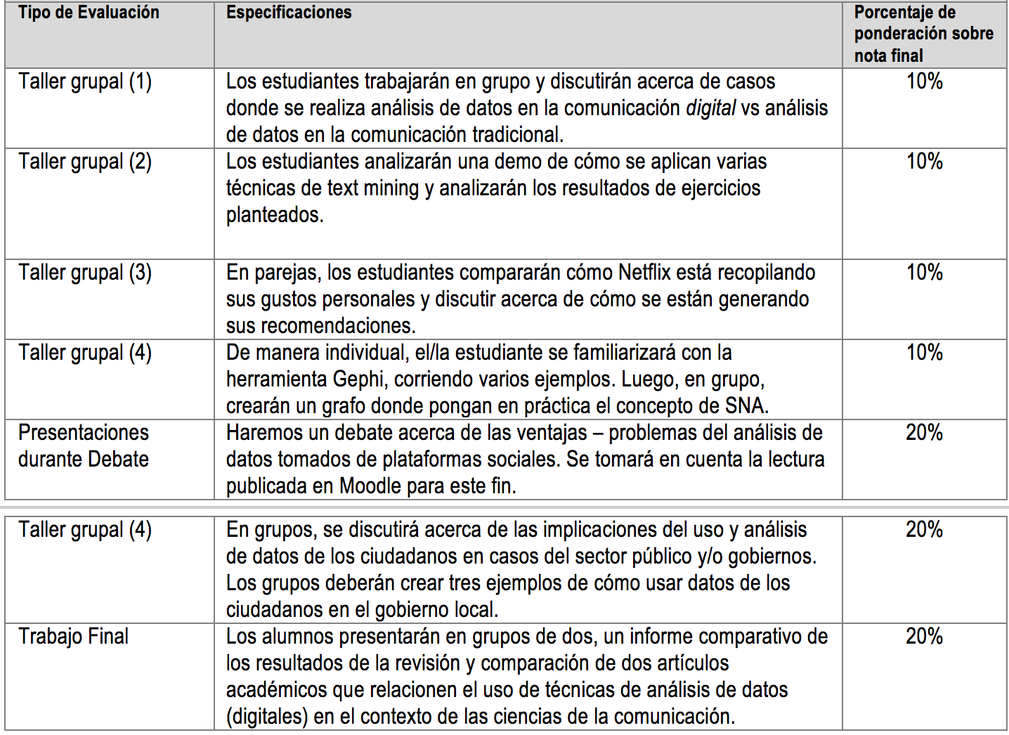
Evaluación
1 punto adicional: Prueba

Slide 5
Proyecto final
Análisis comparativo de los resultados de dos artículos académicos seleccionados de Google Scholar: Informe Ejecutivo.
La búsqueda y selección de los artículos (que debe estar también documentado) debe hacerse considerando dos o más palabras (o frases) clave vistas durante la materia.
Fecha de presentación (en plataforma): 13 de octubre

Slide 6
Indicaciones Generales
lorena.recalde@epn.edu.ec
Asistencia -> Presencial
Para consultas: vía correo electrónico
Inglés?
Short Breaks: 20 minutos
Inicio y Fin de clase
https://github.com/lore10/UCG

Slide 7
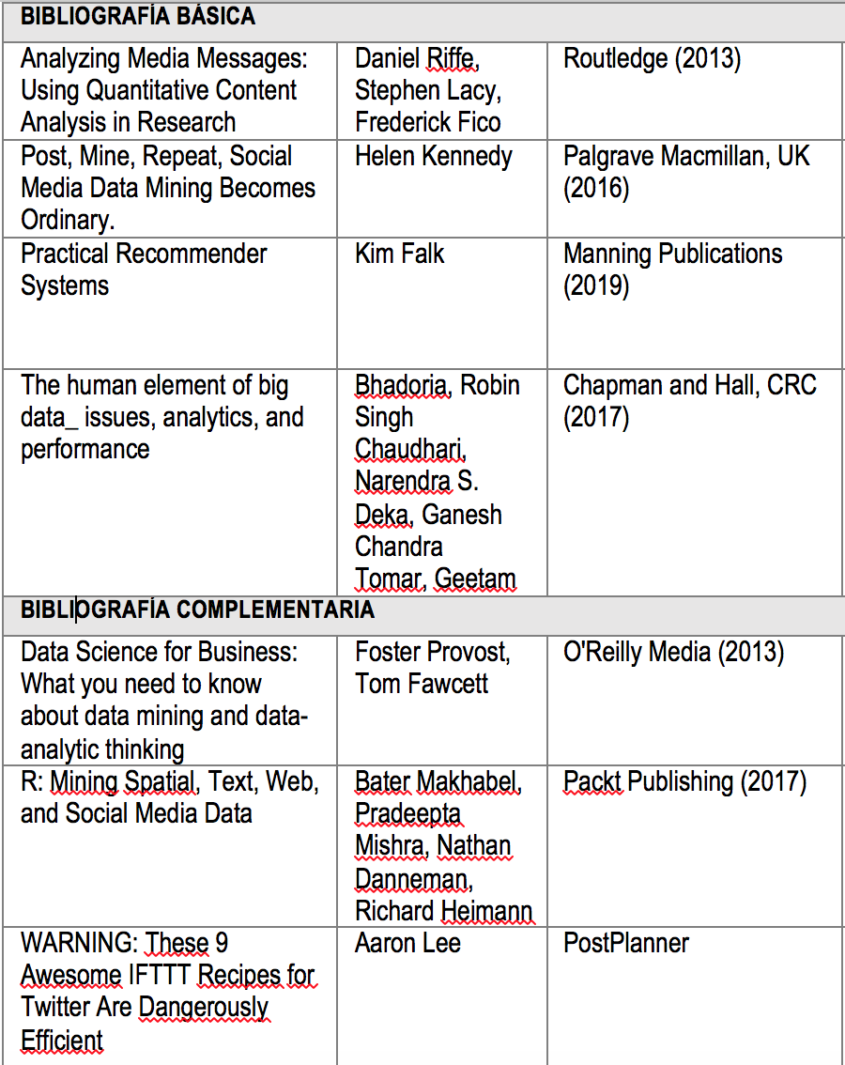
Bibliografía

Slide 8
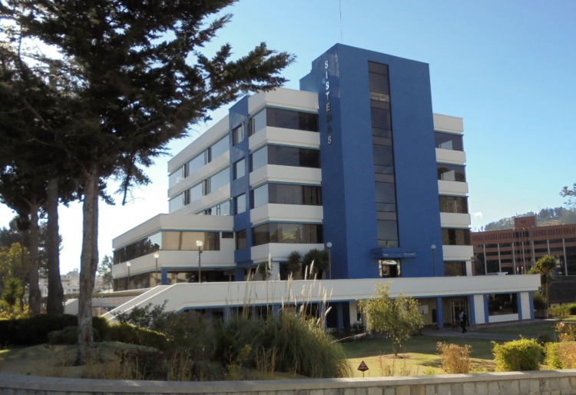
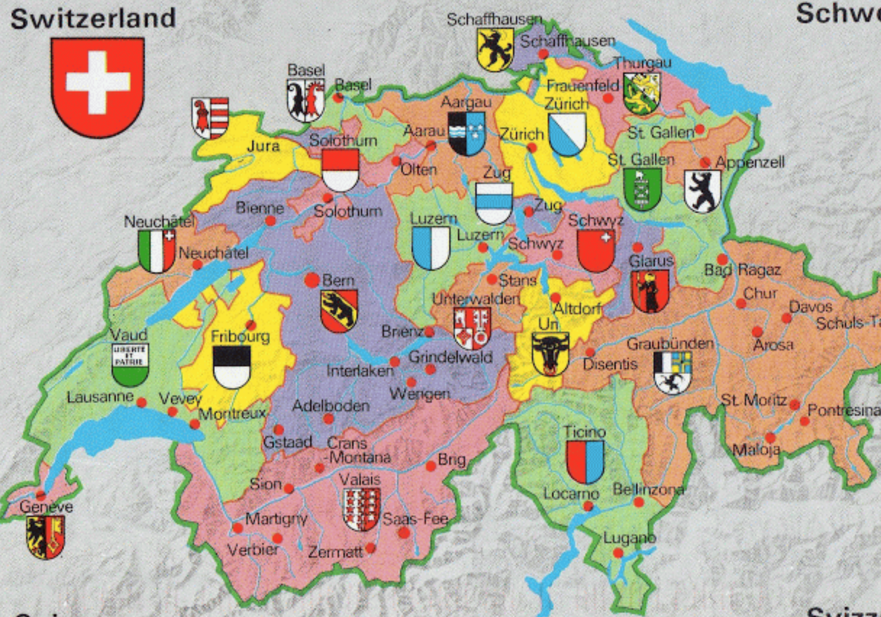
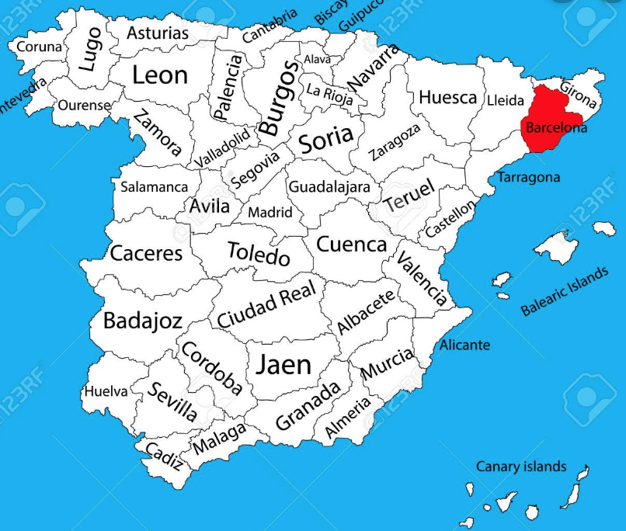
Un poco sobre mi background

Slide 9

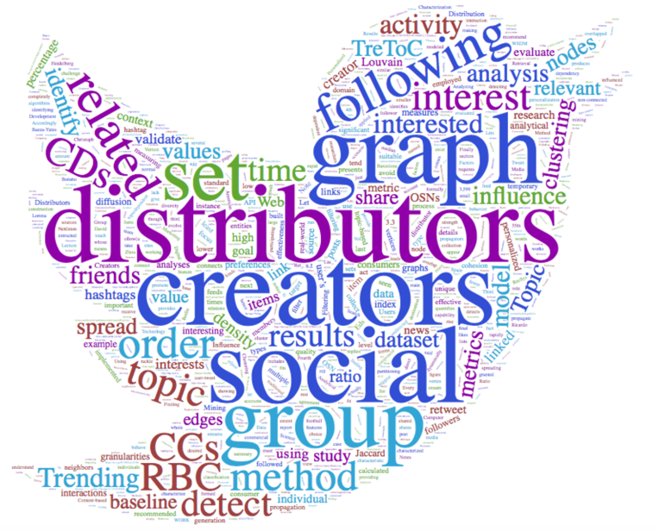

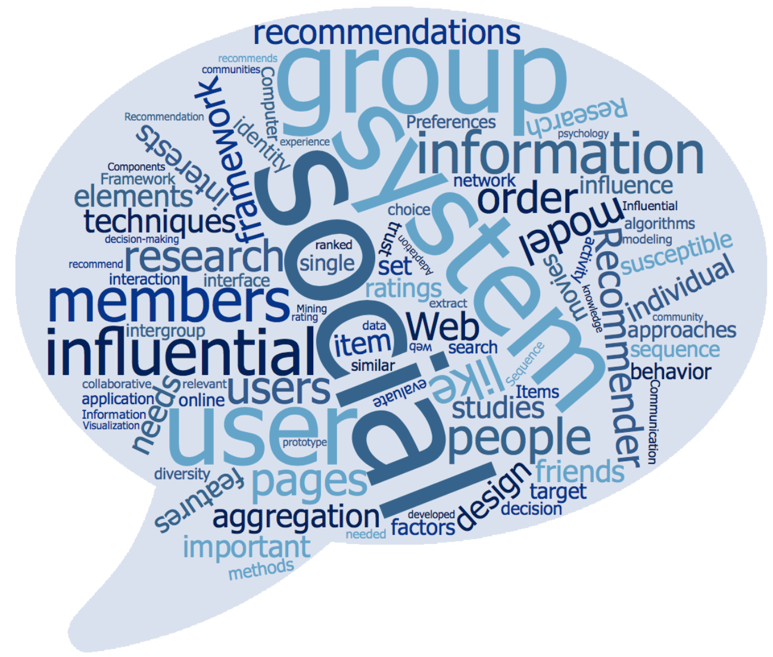

Un poco sobre mi background
Planificación Urbana Cognitiva
Citizens as sensors is a new paradigm that transforms the idea of efficiency implemented in a “Smart City” into the notion of resilience implemented in a “Cognitive City”.
#TrendingTopicCommunities
#DegreeOfInterestPolitics
#MultiTopicPreferenceModel
#HashtagHijackers

Slide 10
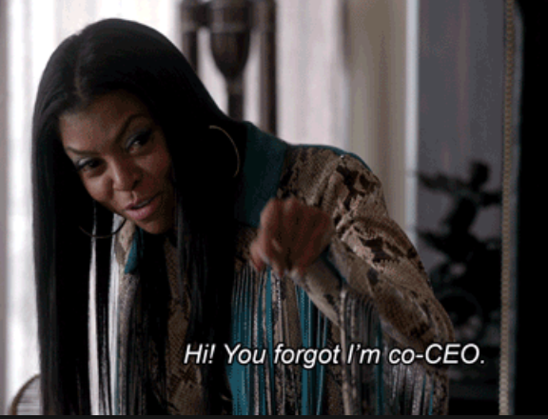
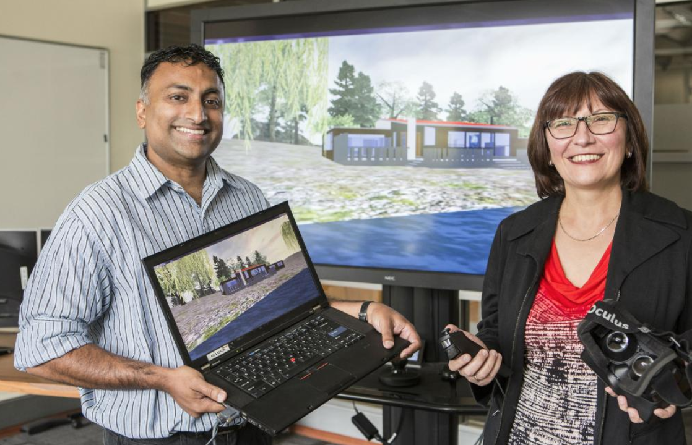

Su background
1. Quiero dedicarme a la academia (investigación y/o docencia)?
2. Soy empresario/emprendedor, en un futuro tendré mi empresa
3. Trabajo en una organización (pública/privada) y quiero mejorar mi perfil profesional
Tema de tesis?

Slide 11
Contenido de este curso
MODULO 1: Data Analysis en Ciencias de la Comunicación.
MODULO 2: Computer-mediated Data Analysis.
MODULO 3: La importancia de los datos y su análisis.
MODULO 4: La abundancia de los datos y su consecuencia.
MODULO 5: Conceptos relacionados al Análisis de Datos.
MODULO 6: Caso Netflix.
MODULO 7: Las redes sociales y Social Media Data Mining.
MODULO 8: Sentiment and Opinion Analysis.
MODULO 9: Social Network Analysis.
MODULO 10: Preocupaciones y Problemas de la Minería de Datos Sociales.
MODULO 11: El Sector Público y el Análisis de Datos.
MODULO 12: Análisis de datos en la comunicación digital: Revisión de artículos académicos.

Slide 12
MODULO 1 Data Analysis en Ciencias de la Comunicación
Análisis de Datos en la Comunicación Digital

Slide 13
El contenido digital y su análisis en el contexto de la comunicación
Análisis de Datos en la Comunicación Digital

Slide 14
Mass communication is fairly new…
Los historiadores han rastreado sus comienzos a principios del siglo XX dado el trabajo de realizado por politólogos preocupados por los efectos de la propaganda y otros mensajes persuasivos.
Además de los académicos en periodismo o comunicación de masas, los investigadores de disciplinas como la sociología y la psicología se han centrado en los procesos y efectos de la comunicación de masas, aportando sus propias perspectivas teóricas y métodos de investigación.

Slide 15
Mass communication is fairly new…
Independientemente de si eran optimistas, pesimistas, ciertos o inciertos sobre los efectos de la comunicación de masas, los investigadores a menudo han reconocido el análisis de contenido como un paso esencial para comprender esos efectos.
Pero ¿qué se investiga en ciencias de la comunicación en relación a Mass Communication?, y ¿qué se entiende por análisis de contenido?

Slide 16
Investigación en las ciencias de la comunicación
Un investigador podría catalogar qué tipo de sugerencias o apelaciones se usaron en cierta propaganda, otro podría describir el estado o la credibilidad de las fuentes en mensajes persuasivos, otro podría describir los valores reflejados en las películas protagonizadas por una estrella popular, y otros podrían analizar si el comportamiento antisocial fue sancionado, aplaudido o ignorado en los programas populares de televisión.

Slide 17
Investigación en las ciencias de la comunicación
Ejemplo: se ha investigado y concluido que los mensajes de los medios de comunicación suelen ser efectivos para cambiar el conocimiento de los sujetos, pero no las actitudes o comportamientos específicos.
Las relaciones sociales, como la participación de la familia y la comunidad, suelen ser predictores importantes de las actitudes y comportamientos de las personas, y las redes de influencia personal se identifican como factores clave que influyen en sus decisiones (Carey, 1996).

Slide 18
Investigación en las ciencias de la comunicación
Temas de interés de investigación:
Propaganda
popular comics or films
pornography
political promises
or persuasive advertisements
En medios digitales?

Slide 19
Investigación en las ciencias de la comunicación
A pesar del creciente interés en lo que las personas hacen con los mensajes de los medios y cómo, o si aprenden de ellos, en lugar de un poderoso efecto centrado en lo que los medios hacen con las actitudes de las personas, el análisis de contenido es un medio importante para clasificar todas las formas de contenido.

Slide 20
Investigación en las ciencias de la comunicación
Los mensajes de comunicación que anteriormente podrían haber sido analizados debido a los supuestos efectos persuasivos ahora están relacionados con diferencias en las gratificaciones psicológicas o sociales que los consumidores obtienen del uso de los medios (por ejemplo, escapar del aburrimiento, estar "conectado" a lo que está sucediendo o tener algo para hablar), a las diferencias en las imágenes cognitivas que desarrollan y retienen (por ejemplo, puntos de vista de los roles de género apropiados, de cuán seguro o "malo" es el mundo, o de la aceptabilidad de los actos antisociales), y a diferentes puntos de vista de lo que es importante en la agenda de los medios de comunicación (por ejemplo, qué temas en una campaña política valieron la pena considerar y qué atributos de los problemas fueron críticos).
Estos desencadenan estudios adicionales destinados a medir las variables de contenido asociadas con esos usos y efectos.

Slide 21
Investigación en las ciencias de la comunicación
Han analizado el movimiento de los problemas políticos dentro y fuera de la agenda de los medios durante las campañas políticas, asumiendo que los lectores pueden reconocer las prioridades que los periodistas otorgan a los problemas y sus atributos (por énfasis, ubicación y cobertura repetida), internalizar esa agenda y usarla como base para las decisiones de votación.

Slide 22
Investigación en las ciencias de la comunicación
El análisis de contenido sigue siendo una herramienta importante para los investigadores que exploran más directamente cómo los procesos y efectos cognitivos a nivel individual se relacionan con las características del mensaje (Bradac, 1989; Oliver y Krakowiak, 2009; Shrum, 2009).
Por ejemplo, los académicos han argumentado que las diferencias importantes entre los efectos de un mensaje y los de otro pueden deberse menos a la intención del comunicador o miembro de la audiencia (por ejemplo, informar o ser informado) que a diferentes procesos cognitivos u otros procesos (por ejemplo, disfrute, entretenimiento, excitación, gestión del estado de ánimo, etc.) desencadenadas por características o estructura de contenido.

Slide 23
Investigación en las ciencias de la comunicación
El contenido es en sí mismo la consecuencia de una variedad de otras condiciones o procesos antecedentes que pueden haber dado lugar a su construcción o le han dado forma.
Un ejemplo clásico son las notas de suicidio. Las personas suicidas escriben notas que incluyen pistas que los expertos reconocen como vínculos y consecuencias de los múltiples factores que colectivamente constituyen el estado emocional y psicológico del escritor.
Menos dramático, uno puede ver el contenido de las noticias como consecuencia de una serie de antecedentes.
Una página web de noticias podría concebirse como reflejo o como consecuencia de la selección de la organización de noticias de una variedad de historias, gráficos, características interactivas y otro contenido posibles. En términos del administrador o editor del sitio individual, el contenido de esa página es una consecuencia de la aplicación de los editores de lo que tradicionalmente se ha llamado "juicio de noticias", en base a numerosos factores que los visitantes del sitio necesitan o quieren de ese contenido. Por supuesto, ese juicio está formado por otras restricciones, como qué tipos de gráficos en movimiento o interactividad están disponibles, con qué frecuencia se actualiza el material, etc. El contenido que examina un investigador refleja todas esas elecciones, condiciones, restricciones o procesos anteriores.

Slide 24
Investigación en las ciencias de la comunicación
Una página web de noticias podría concebirse como reflejo o como consecuencia de la selección de la organización de noticias de una variedad de historias, gráficos, características interactivas y otro contenido posibles.
En términos del administrador o editor del sitio individual, el contenido de esa página es una consecuencia de la aplicación de los editores de lo que tradicionalmente se ha llamado "juicio de noticias", en base a numerosos factores que los visitantes del sitio necesitan o quieren de ese contenido. Por supuesto, ese juicio está formado por otras restricciones, como qué tipos de gráficos en movimiento o interactividad están disponibles, con qué frecuencia se actualiza el material, etc.
El contenido que examina un investigador refleja todas esas elecciones, condiciones, restricciones o procesos anteriores.

Slide 25
Uso de redes sociales por parte de los medios de comunicación
Tweets de periodistas mujeres difieren de los de los hombres?
Hay algún cambio si se transmiten posts referentes a una catástrofe natural que está ocurriendo al momento?
Cómo es el contenido de periodistas que reportan o bloguean desde puntos de guerra?
Tweets de los medios y respuesta de la población en países autoritarios vs otros países?
Nacionalismo? Solidaridad?
Otros ejemplos?

Slide 26
Uso de redes sociales por parte de los medios de comunicación
Muchos de los símbolos que aparecen en los mensajes de los medios en momentos particulares (por ejemplo, alusiones al nacionalismo o la solidaridad durante un esfuerzo de guerra) son consecuencias de la cultura y la ideología dominantes (Shoemaker y Reese, 1996).
Los mensajes de comunicación que contienen imágenes, ideas o temas particulares reflejan valores culturales importantes y claramente antecedentes.
Se pueden examinar cartas, diarios, facturas de venta o periódicos, tweets o publicaciones de blog archivados, por nombrar algunos, y se pueden sacar conclusiones sobre lo que estaba sucediendo en el momento de su producción.

Slide 27
Centrality model of communication content
La Figura 1.1 es un modelo simple, centrado en el contenido, que ilustra por qué el análisis de contenido puede ser integral para la construcción de teorías sobre los efectos y procesos de comunicación.
La centralidad permanece independientemente de la importancia (para la construcción de teorías) de innumerables variables sin contenido, como factores psicológicos o sociales humanos individuales y el contexto social, cultural, histórico, político o económico más amplio de comunicación.
La investigación en este campo es dinámica, aunque el objetivo científico de predicción, explicación y control (Reynolds, 1971) de los fenómenos mediáticos aún puede estar a décadas de distancia. Sin embargo, el análisis de contenido cuantitativo del contenido de los medios es clave para tal objetivo.

Slide 28
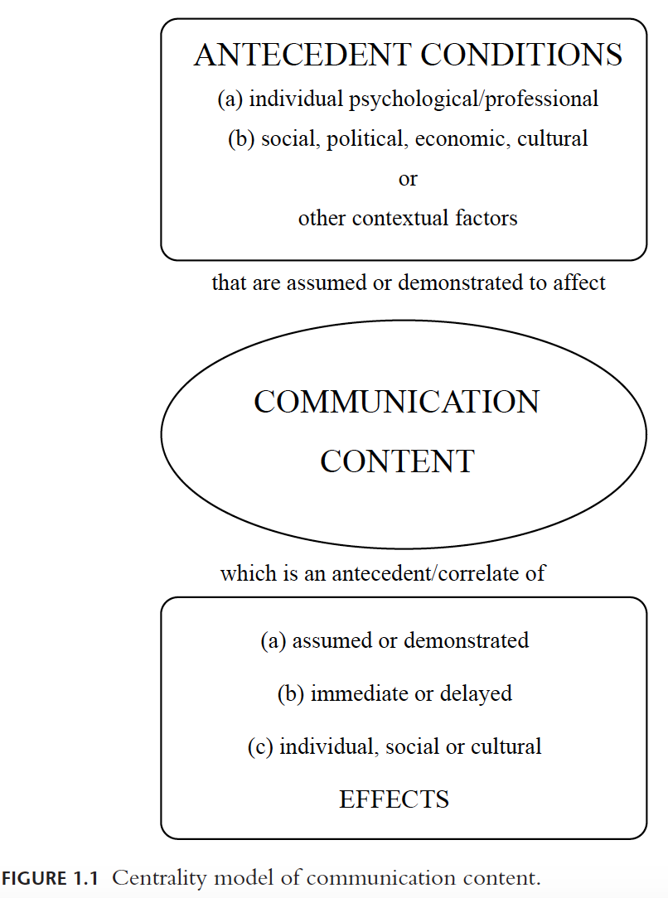
Investigación en las ciencias de la comunicación

Slide 29
Investigación en las ciencias de la comunicación
Los videojuegos, por ejemplo, se han examinado debido a suposiciones sobre la agresión imitativa o el aprendizaje de roles de género entre los usuarios, un enfoque de investigación previamente aplicado al contenido de los medios tan variado como cómics, películas, televisión y música popular.
Martins, Williams, Harrison y Ratan (2008) juzgaron el nivel de realismo en 150 videojuegos más vendidos.
También midieron las dimensiones físicas de los personajes animados (altura, ancho de la cabeza, ancho del pecho, ancho de la cintura y ancho de la cadera), convirtiendo las dimensiones a sus "equivalencias" si los personajes habrían sido reales, y comparando equivalencias, a su vez, al tamaño y las características del cuerpo femenino.

Slide 30
Investigación en las ciencias de la comunicación
Descubrieron que los personajes femeninos animados en los videojuegos tenían cinturas y caderas más pequeños que sus contrapartes del mundo real, un patrón que los autores consideraron consistente con el ideal de delgadez cultivado por muchos medios.
El análisis de contenido descriptivo a veces sirve como una primera fase en un programa de investigación.

Slide 31
Investigación en las ciencias de la comunicación
Cuando los nuevos medios o formas de contenido evolucionan, se prestan a estudios descriptivos y comparaciones similares del "mundo real".
El análisis de contenido no es reactivo (es decir, la persona que se está estudiando no es consciente de que está siendo estudiada), permite el "acceso" a participantes inaccesibles (como los presidentes o youtubers) y se presta a lo longitudinal, con estudios en el tiempo.
El análisis de contenido se ha utilizado en la comunicación de masas y en otros campos para describir el contenido y probar hipótesis derivadas de la teoría.
La variedad de aplicaciones puede estar limitada solo por la imaginación, la teoría y los recursos del analista.

Slide 32
Investigación en las ciencias de la comunicación
239 estudios en periodismo y comunicación de masas trimestral desde 1986 hasta 1995 indica que los analistas de contenido confían en varias técnicas de análisis básicas y algunas más avanzadas.
Es decir, un número limitado de herramientas resultan útiles para una variedad de tareas.
Como en muchos tipos de trabajo, saber qué herramienta servirá adecuadamente para qué trabajo es conocimiento esencial.
Algunas de estas técnicas de análisis son muy simples. Los investigadores que produjeron el 28% de los 239 estudios de análisis de contenido han podido lograr sus objetivos utilizando solo promedios, proporciones o conteos de frecuencia simples.
Cuando se han utilizado otras técnicas, a menudo se combinaron con promedios y proporciones. Las técnicas para analizar los datos de contenido incluyeron chi cuadrado y la V de Cramer (utilizada en el 37% de los estudios) y la correlación de Pearson (utilizada en el 15%).
Las técnicas más avanzadas incluyeron ANOVA (utilizado en el 6% de los estudios) y regresión múltiple (8% de los estudios). Solo el 7% de los estudios empleó técnicas estadísticas más sofisticadas que estas.

Slide 33
